Slide 1
微分中值定理
一、几何背景
二、罗尔定理
三、拉格朗日中值定理
四、柯西中值定理

Slide 2
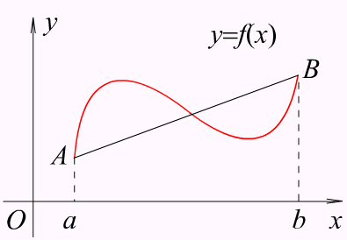
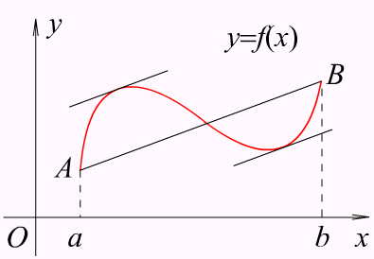
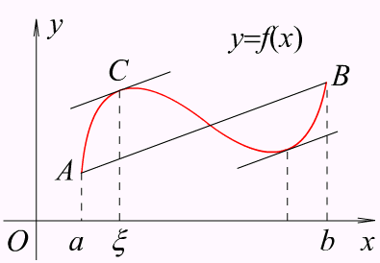
一、几何背景
拉格朗日中值公式

Slide 3
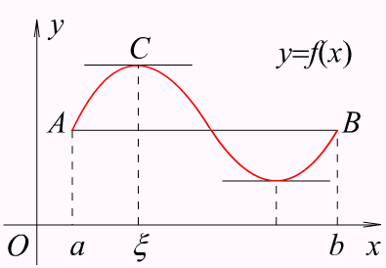
一、几何背景
拉格朗日中值公式
罗尔定理

Slide 4
二、罗尔定理
费马(Fermat)引理
设 f(x₀)为函数 f(x)在开区间(a, b)内的最大(小)值,
若 f ′(x₀)存在, 则 f ′(x₀) = 0 .
证明
设 f(x₀)为最大值.

Slide 5
二、罗尔定理
费马(Fermat)引理
设 f(x₀)为函数 f(x)在开区间(a, b)内的最大(小)值,
若 f ′(x₀)存在, 则 f ′(x₀) = 0 .
证明
设 f(x₀)为最大值.
所以,
f(x₀)为最小值时类似可证.

Slide 6
罗尔(Rolle)定理
如果函数 y=f(x) 满足
(1) 在闭区间[a, b]上连续;
(2) 在开区间(a, b)内可导;
(3) f(a) = f(b),
那么在(a, b)内至少存在一点 ξ, 使得 f ′(ξ) = 0 .
证明

Slide 7
罗尔(Rolle)定理
如果函数 y=f(x) 满足
(1) 在闭区间[a, b]上连续;
(2) 在开区间(a, b)内可导;
(3) f(a) = f(b),
那么在(a, b)内至少存在一点 ξ, 使得 f ′(ξ) = 0 .
证明

Slide 8
罗尔(Rolle)定理
如果函数 y=f(x) 满足
(1) 在闭区间[a, b]上连续;
(2) 在开区间(a, b)内可导;
(3) f(a) = f(b),
那么在(a, b)内至少存在一点 ξ, 使得 f ′(ξ) = 0 .
应注意的问题：
如果定理的三个条件有一个不满足, 则定理的结论有可能不成立.

Slide 9
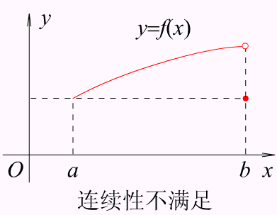
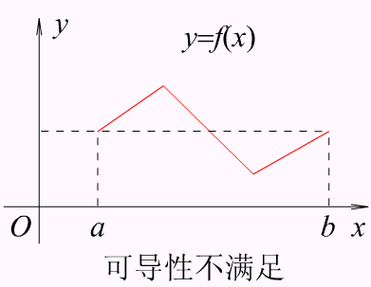
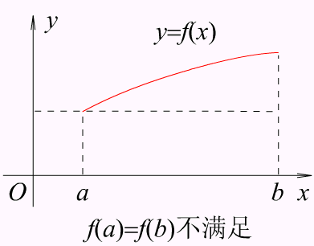
罗尔(Rolle)定理
如果函数 y=f(x) 满足
(1) 在闭区间[a, b]上连续;
(2) 在开区间(a, b)内可导;
(3) f(a) = f(b),
那么在(a, b)内至少存在一点 ξ, 使得 f ′(ξ) = 0 .

Slide 10
例1 不求导数, 判断函数 f(x)=(x−1)(x−2)(x−3)的导数有几个实根, 以及其所在范围.
解 f(1)=f(2)=f(3)=0, f(x)在[1, 2], [2, 3]上满足罗尔定理的三个条件. 由罗尔定理
在(1, 2)内至少存在一点ξ₁, 使 f ′(ξ₁)=0, ξ₁是 f ′(x)的一个实根;
在(2, 3)内至少存在一点ξ₂, 使f ′(ξ₂)=0, ξ₂也是f ′(x)的一个实根.
f ′(x)是二次多项式, 至多有两个实根.
所以 f ′(x)有两个实根, 分别在区间(1, 2)及(2, 3)内.

Slide 11
用罗尔定理证明: 方程 F ′(x) = 0 在 (a, b) 内存在根.
例2 设 f (x) 在 [0, 1] 上连续, 在 (0, 1) 内可导, 证明:
在 (0, 1) 内至少存在一点 ξ, 使
分析:
结论化为
有根 ξ ∈(0, 1).
寻找 F(x) 使
证明 设
则 F(x) 在 [0, 1] 上连续, 在 (0, 1) 内可导, 且
由罗尔定理, 在 (0, 1) 内至少存在一点ξ, 使
也即

Slide 12
用罗尔定理证明: 方程 F ′(x) = 0 在 (a, b) 内存在根.
例3 设 f (x)在 [0,1] 上连续, 在 (0,1) 内可导, 且 f (1) = 0.
证明: 在 (0,1) 内至少存在一点 ξ, 使
分析:
结论化为
有根 ξ ∈(0, 1).
寻找 F(x) 使
证明 设
则 F(x) 在 [0, 1] 上连续, 在 (0, 1) 内可导, 且
由罗尔定理, 在 (0, 1) 内至少存在一点ξ, 使

Slide 13
用罗尔定理证明: 方程 F ′(x) = 0 在 (a, b) 内存在根.
思考题
设 f (x)在 [0,1] 上连续, 在 (0,1) 内可导, 且 f (1) = 0.
证明: 在 (0,1) 内至少存在一点 ξ, 使
提示:
考虑方程
化为方程

Slide 14
三、拉格朗日中值定理
拉格朗日(Lagrange)中值定理
如果函数 y=f(x) 满足
(1) 在闭区间[a, b]上连续;
(2) 在开区间(a, b)内可导,
那么在(a, b)内至少存在一点 ξ, 使得
f(b)-f(a)= f ′(ξ) (b-a) .
拉格朗日中值公式

Slide 15
三、拉格朗日中值定理
拉格朗日(Lagrange)中值定理
如果函数 y=f(x) 满足
(1) 在闭区间[a, b]上连续;
(2) 在开区间(a, b)内可导,
那么在(a, b)内至少存在一点 ξ, 使得
f(b)-f(a)= f ′(ξ) (b-a) .
拉格朗日中值公式
证明
令
则 F(x)在[a, b]上连续, 在(a, b)内可导, 且
由罗尔定理, 在(a, b)内至少存在一点ξ, 使
由此得 f(b)−f(a) = f ′(ξ)(b−a).

Slide 16
三、拉格朗日中值定理
拉格朗日(Lagrange)中值定理
如果函数 y=f(x) 满足
(1) 在闭区间[a, b]上连续;
(2) 在开区间(a, b)内可导,
那么在(a, b)内至少存在一点 ξ, 使得
f(b)-f(a)= f ′(ξ) (b-a) .
拉格朗日中值公式
有限增量公式
f(x+Δx)−f(x)=f ′(x+θΔx)Δx (0<θ <1),
Δy=f ′(x+θΔx)Δx (0<θ <1).
注：
dy=f ′(x)Δx 是函数增量 Δy 的近似表达式.
f ′(x+θΔx)Δx 是函数增量 Δy 的精确表达式.

Slide 17
例4
证明 设 f(t)=ln(1+t), 显然 f(t)在区间[0, x]上
满足拉格朗日中值定理的条件, 根据定理,
在(0, x)内至少存在一点 ξ, 使
f(x)−f(0)=f ′(ξ)(x−0), 0<ξ<x .
由于
因此上式即为
又由 0<ξ<x, 有
即

Slide 18
定理
如果函数 f(x)在区间 I 上的导数恒为零,
那么 f(x)在区间 I 上是一个常数.
在区间 I 上任取两点 x₁, x₂(x₁<x₂), 应用拉格朗日中值定理, 在(x₁, x₂)内至少存在一点 ξ, 使
f(x₂)−f(x₁)=f ′(ξ)(x₂−x₁) (x₁<ξ < x₂).
由假定, f ′(ξ)=0, 所以 f(x₂)−f(x₁)=0, 即
f(x₂)=f(x₁).
因此 f(x)在区间 I 上是一个常数.
证明

Slide 19
例5
证明

Slide 20

四、柯西中值定理
弦 AB 的斜率为
点 C(t = ξ) 处的切线的斜率为

Slide 21
柯西(Cauchy)中值定理
如果函数 f(x)及 g(x)满足
(1) 在闭区间[a, b]上连续;
(2) 在开区间(a, b)内可导;
(3) g′(x)在(a, b)内恒不为零,
那么在(a, b)内至少有一点 ξ, 使得
柯西中值公式
如果取 g(x) = x, 则柯西中值公式就变成了拉格朗日中值公式.

Slide 22
例6 设 f (x) 在 [0, 1] 上连续, 在 (0, 1) 内可导, 证明:
在 (0, 1) 内至少存在一点 ξ, 使
分析:
结论可变形为
证明
设
则 f(x) 和 g(x) 在 [0, 1] 上满足柯西中值定理的条件,
所以在 (0, 1) 内至少存在一点ξ, 使
证法2: 见例2.

Slide 23
作业3.1

